Slide 1
O poder da oração

Slide 2
“E chamou o Senhor Deus o homem e lhe perguntou: Onde estás?“
Gên. 3:9

Slide 3
ANTES DO PECADO, DEUS FALAVA FACE A FACE COM O HOMEM
ANTES DO PECADO, DEUS FALAVA FACE A FACE COM O HOMEM

Slide 4
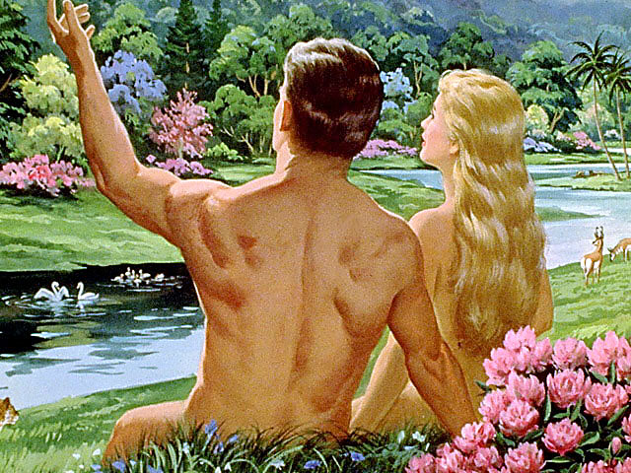
o privilégio de falar com Deus

Slide 5
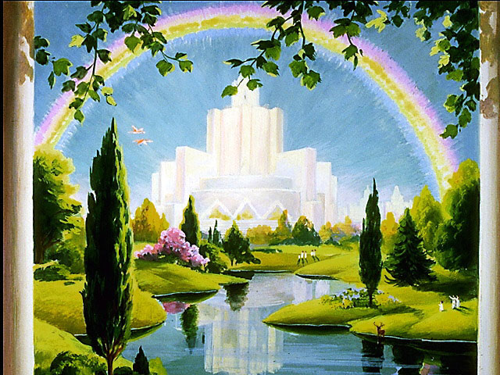

Slide 6
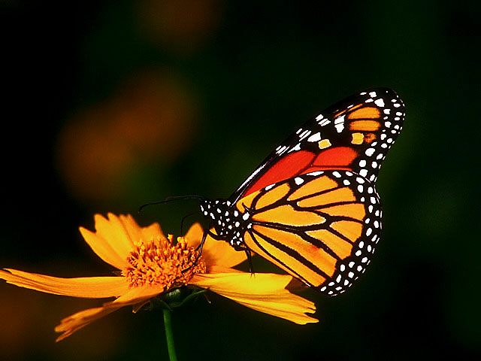
DEUS FEZ UM MUNDO COMUNICATIVO, COM OS MAIS VARIADOS SONS

Slide 7
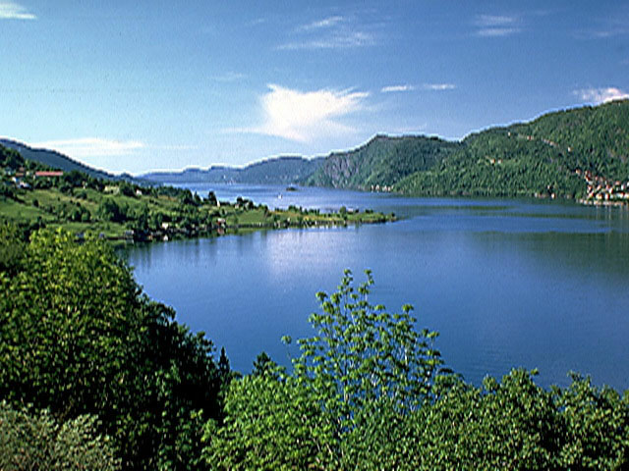
A NATUREZA É UMA GRANDIOSA ORQUESTRA CUJO REGENTE É O CRIADOR

Slide 8
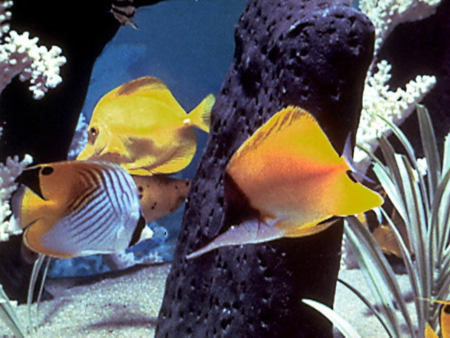
TODA A NATUREZA SE COMUNICA ENTRE SI

Slide 9
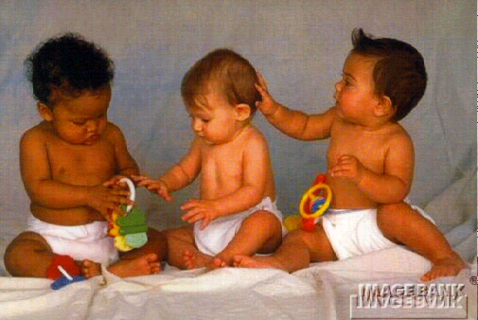
A CRIANÇA CHORA, SORRI, DEPOIS FALA

Slide 10
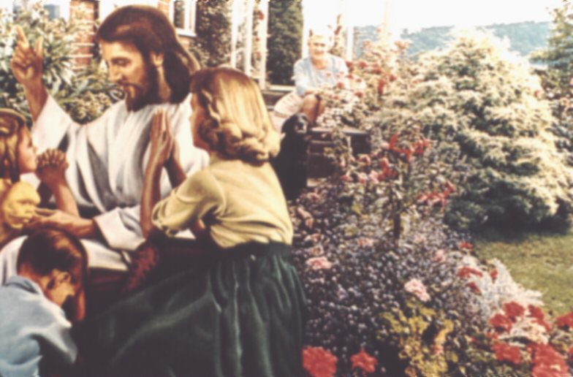
ORAR É CONVERSAR COM JESUS

Slide 11
“AMO O SENHOR PORQUE ELE OUVE A MINHA VOZ E AS MINHAS SÚPLICAS” Slm. 116:1

Slide 13
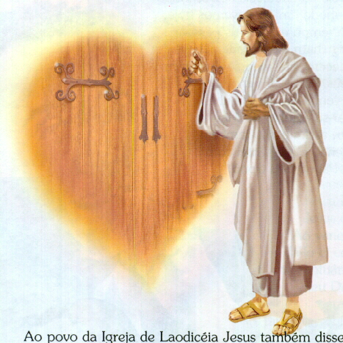
A ORAÇÃO É ABRIR O CORAÇÃO A JESUS COMO A UM AMIGO

Slide 14
“ PORQUE INCLINOU PARA MIM OS SEUS OUVIDOS, INVOCÁ-LO-EI ENQUANTO EU VIVER.” Slm. 116:2

Slide 15
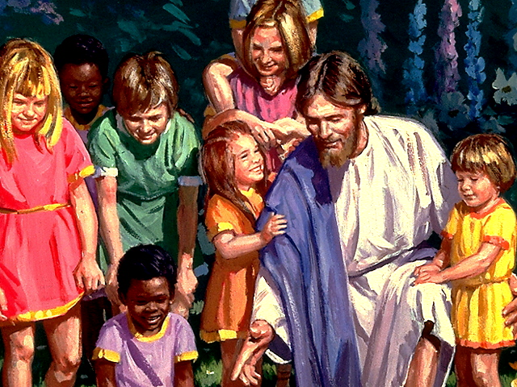
ELE INCLINA OS SEUS OUVIDOS, PARA OUVIR NOSSAS ORAÇÕES.

Slide 16
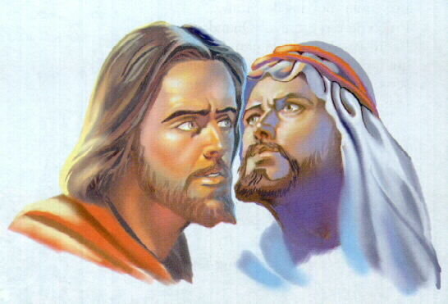
A ORAÇÃO É O MAIOR PRIVILÉGIO DO CRISTÃO

Slide 17
“ NÃO ANDEIS ANSIOSOS DE COUSA ALGUMA; EM TUDO, PORÉM, SEJAM CONHECIDAS, DIANTE DE DEUS, AS VOSSAS PETIÇÕES, PELA ORAÇÃO E PELA SÚPLICA, COM AÇÕES DE GRAÇA.” Filp 4:6

Slide 18
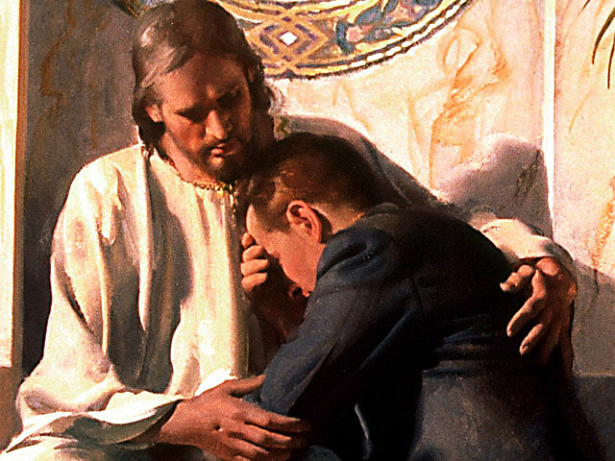

Slide 19
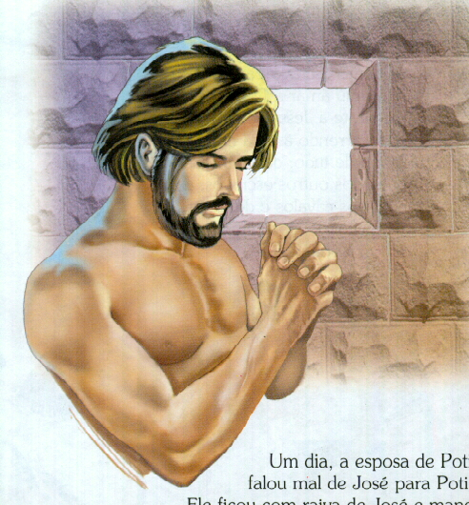
JOSÉ NO EGITO FEZ DA PRISÃO UM LUGAR DE ORAÇÃO

Slide 20
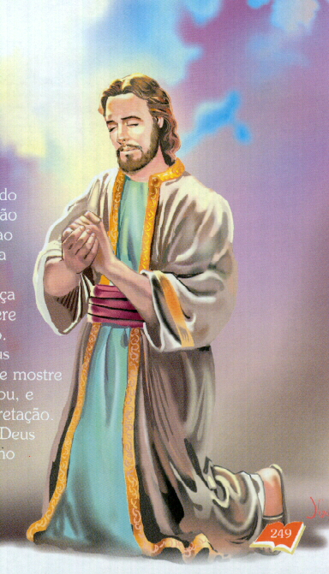

Slide 21
S.JOÃO NA ILHA DE PÁTMOS

Slide 22
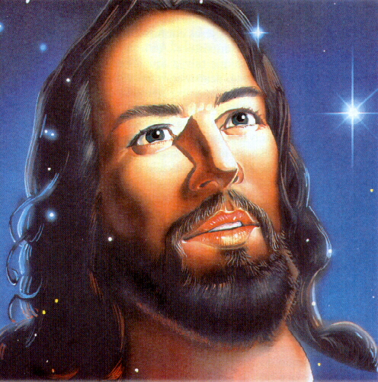
JESUS É NOSSO EXEMPLO NA ORAÇÃO

Slide 23
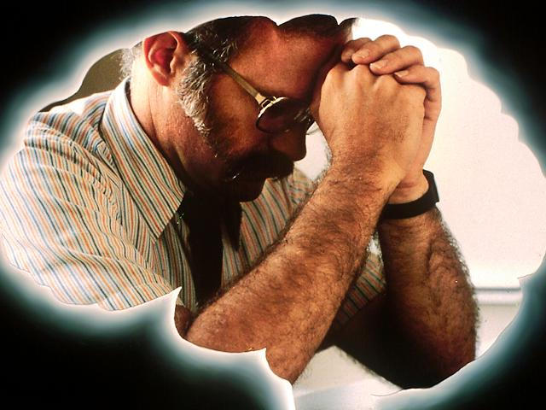

Slide 24
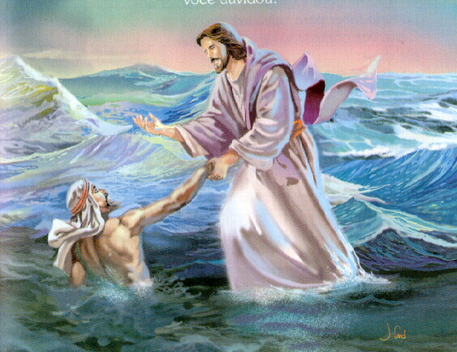
SENHOR, SOCORRE-ME!

Slide 25
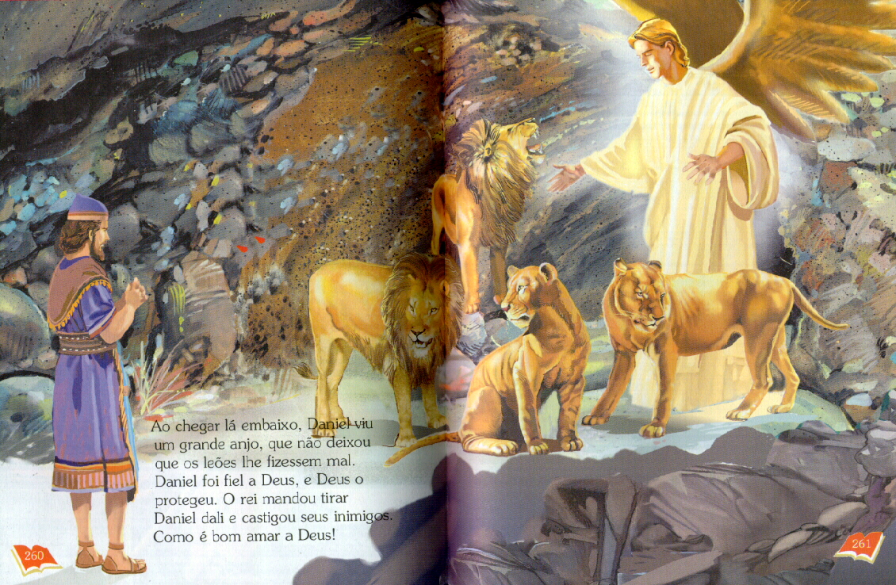
DANIEL

Slide 26
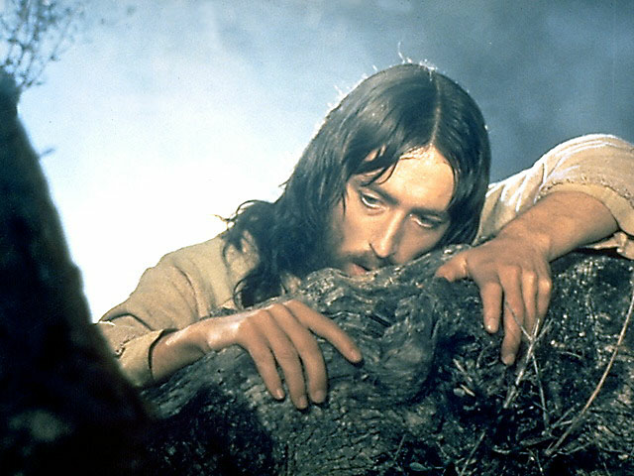
JESUS NO GETSÊMANI EM ORAÇÃO

Slide 27
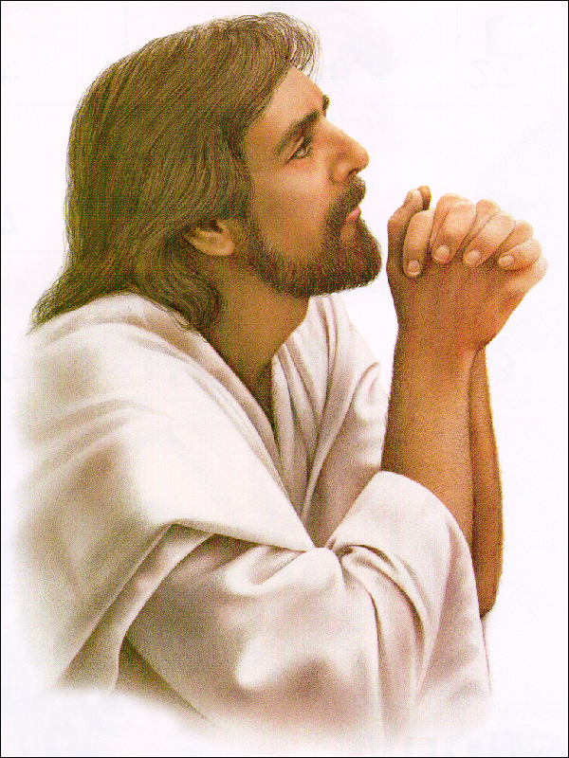
JESUS
ORANDO

Slide 28
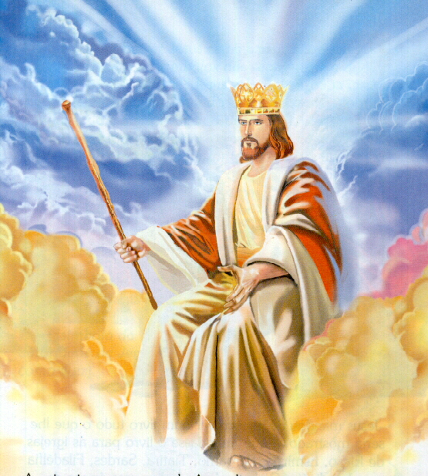

Slide 29
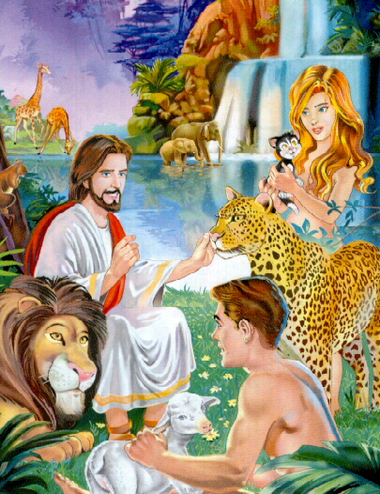

Slide 30
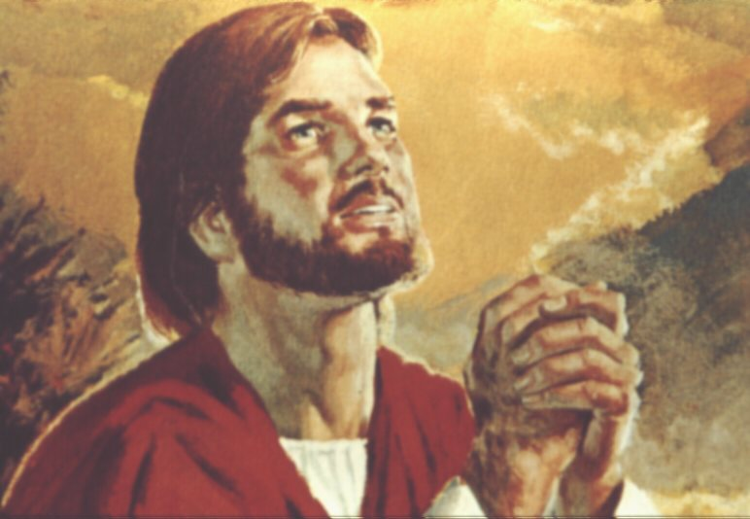

Slide 31
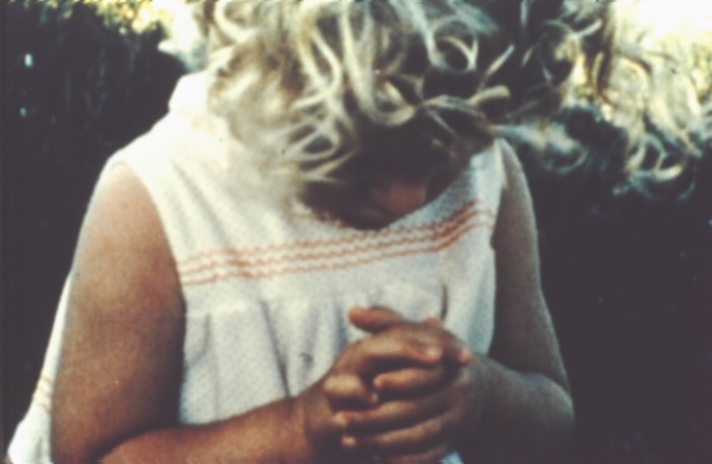

Slide 32
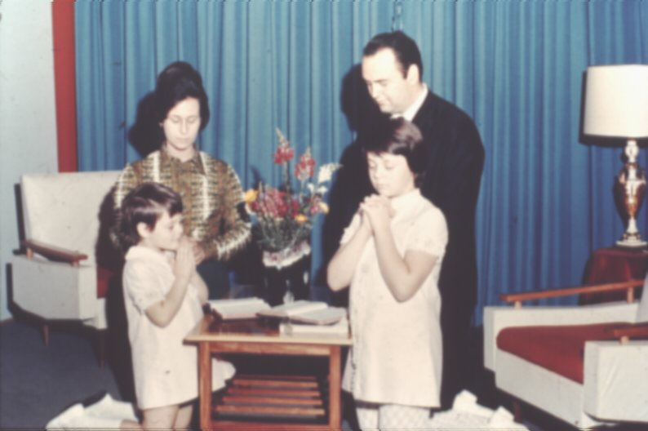

Slide 33
